Slide 1
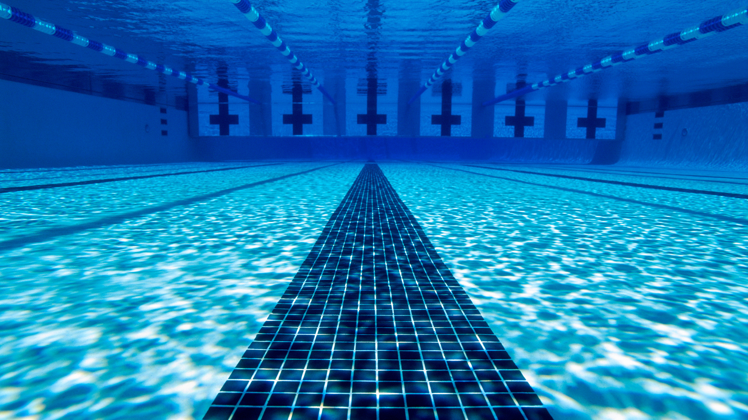
ASSOCIACIÓ
NATACIÓ
GRAMENET
ReunióN sociOs 2022

Slide 2
ASSOCIACIÓ NATACIÓ
GRAMENET
1- SITUACIÓN DEPORTIVA
2- SITUACIÓN ECONÓMICA ACTUAL
3- MATERIAL
4- LOTERÍA
5- OTROS
6- RUEGOS Y PREGUNTAS

Slide 3
ASSOCIACIÓ NATACIÓ
GRAMENET
1- SITUACIÓN DEPORTIVA

Slide 4
ASSOCIACIÓ NATACIÓ
GRAMENET
DIA
DE
HOY
SITUACIÓN DEPORTIVA
SEPTIEMBRE

Slide 5
ASSOCIACIÓ NATACIÓ
GRAMENET
CRONOGRAMA SITUACIÓN DEPORTIVA
AGOSTO
SEPTIEMBRE
OCTUBRE
NOVIEMBRE
DICIEMBRE
STAGE AMPOSTA-ANDORRA
(SPARTANS/GOLD/SILVER)
INCORPORACIÓN AL TRABAJO
HUNDIMIENTO SANT JORDI
MANTENIMIENTO DE CATEGORÍA (3a)
PISCINA SANT JORDI (50 metros)
PENDIENTE

Slide 6
ASSOCIACIÓ NATACIÓ
GRAMENET
NOVIEMBRE
DICIEMBRE
ENERO
FEBRERO
CAMPEONATOS CATALUNYA HIVERN

Slide 7
ASSOCIACIÓ NATACIÓ
GRAMENET
ALTAS-BAJAS NADADORES 22/23:
Altas: 17
Bajas: 9
Crecimiento neto: 9 nadadores.
Total nadadores/as: 69
Máster: 1

Slide 8
ASSOCIACIÓ NATACIÓ
GRAMENET
SPARTANS:
Entrenador/a: Víctor Masip
Total nadadores/as: 16
GOLD:
Entrenador/a: Susana Cantero
Total nadadores/as: 23

Slide 9
ASSOCIACIÓ NATACIÓ
GRAMENET
SILVER:
Entrenador: Pol Giménez
Total nadadores/as: 17
INICIACIÓ:
Entrenador/a: Pol Giménez
Total nadadores/as: 11

Slide 10
ASSOCIACIÓ NATACIÓ
GRAMENET
PISCINA SANT JORDI: debido al hundimiento del techo en la piscina de Sant Jordi, hemos tenido que buscar alternativas en cuanto a piscinas de 50 metros.
Actualmente estamos intentando cerrar con la mayor brevedad posible el uso de la piscina de C.N Mataró.
DUET SPORT: se ha comprometido a la mejora de las corcheras de cara a impedir posibles problemas arbitrales por su estado en las competiciones, así como al uso de las calles para nuestros nadadores/as evitando en lo posible la masificación por carril.

Slide 11
ASSOCIACIÓ NATACIÓ
GRAMENET
El día 3 de diciembre asumimos en casa la 4ª jornada alevina

Slide 12
ASSOCIACIÓ NATACIÓ
GRAMENET
Esta temporada 22/23 montaremos 3 competiciones locales
Estas son las que realizaremos:
21 enero : 3ª jornada Infantil + trofeo Ciutat de Santa Coloma
11 marzo : 5ª jornada prebenjamina + 6ª jornada benjamina

Slide 13
ASSOCIACIÓ NATACIÓ
GRAMENET
HORARIO: Este nuevo horario se establece por 4 cuestiones:
Estabilizar los horarios de todos los grupos, en esta y en las sucesivas temporadas.
Disponibilidad horaria de nuestros entrenadores.
Evitar cambios contantes para otros grupos en función del inicio o no de la piscina de 50 metros.
No perder agua viéndose suprimidos los carriles por parte de DUET.
Se ha aumentado la horas de agua para los grupos de spartans y gold.
Por otro lado se han reducido las horas de físico semanales (de 6h a 3h Gold y de 5h a 2h en Silver ).

Slide 14
ASSOCIACIÓ NATACIÓ
GRAMENET
2- SITUACIÓN ECONÓMICA

Slide 15
ASSOCIACIÓ NATACIÓ
GRAMENET
Octubre de 2021:
Baja Víctor Gómez > se suma un gasto extra al habitual (concepto de finiquito de contrato).
Cierre temporada 2021-2022: déficit de 5.000 €.
Baja de Sergio Nieto finaliza de temporada y se respeta su deseo de abandonar el club.
Inicio temporada 2022-2023: 2.395 € (caja a 31 agosto)

Slide 16
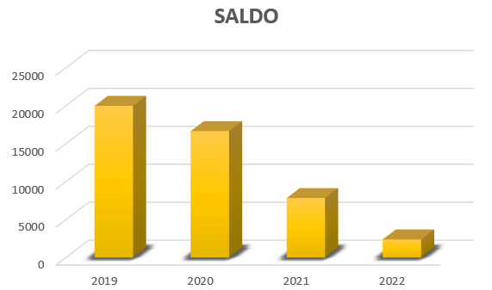
ASSOCIACIÓ NATACIÓ
GRAMENET
EVOLUCIÓN ECONÓMICA A
01 SEPTIEMBRE’22
 | 2019 | 2020 | 2021 | 2022
SALDO | 20.006 € | 16.662 € | 7.845 € | 2.395 €

Slide 17
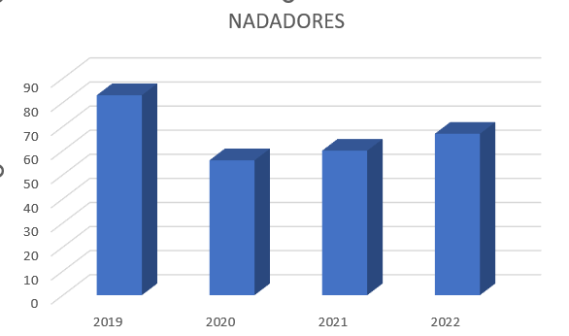
ASSOCIACIÓ NATACIÓ
GRAMENET
EVOLUCIÓN ECONÓMICA A
01 SEPTIEMBRE’22
 | 2019 | 2020 | 2021 | 2022
NADADORES | 88 | 56 | 60 | 67

Slide 18
ASSOCIACIÓ NATACIÓ
GRAMENET
EVOLUCIÓN
INGRESO
EN
CUOTAS
 | 19/20 | 20/21 | 21/22 | 22/23
INGRESOS | 3.080 € | 2.072 € | 2.240 € | 2.613 €
 | 19/20 | 20/21 | 21/22 | 22/23
 | 3.080 € | 2.072 € | 2.240 € | 2.613 €

Slide 19
ASSOCIACIÓ NATACIÓ
GRAMENET
MEDIDAS DE AHORRO IMPULSADAS TEMPORADA 22/23
Reducción de las ayudas a los nadadores en los campeonatos de Catalunya y España durante le mes de octubre. Cuando la caja deportiva lo permita se irán reestableciendo las ayudas.
En junio se prescinde del psicólogo deportivo que se había contratado. El coste total del mismo durante la temporada ha ascendido a 1500 €.
De forma consensuada con el equipo técnicos este año no se ha dado ningún bonus a los entrenadores.
También se han reducido las horas de entrenamiento a nivel físico tanto en los grupos Gold como en Silver. Estas reducciones junto con la congelación de los sueldos y el fichaje del nuevo entrenador permiten reducir costes.

Slide 20
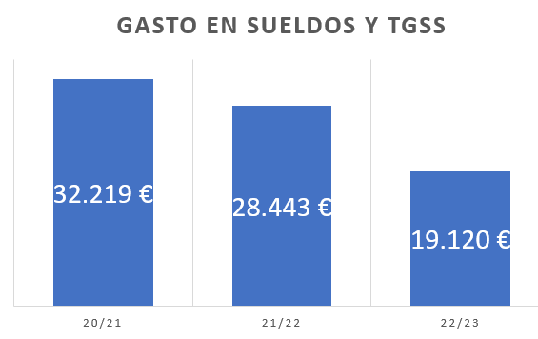
ASSOCIACIÓ NATACIÓ
GRAMENET
EVOLUCIÓN
GASTOS
EN
SUELDOS Y TGSS

Slide 21
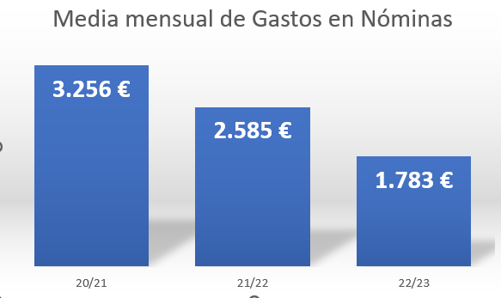
ASSOCIACIÓ NATACIÓ
GRAMENET
EVOLUCIÓN
GASTOS
EN
SUELDOS Y TGSS

Slide 22
ASSOCIACIÓ NATACIÓ
GRAMENET
EN RESUMEN
La bajada importante de ingresos se debe fundamentalmente a la baja de nadadores. Pasamos de:
Temporada 19/20: 88 nadadores
Temporada 20/21: 56 nadadores*
Temporada 22/23: 67 nadadores
*Ante la pérdida de nadadores al final de la temporada 20/21 los ingresos disminuyeron en un 1/3 aproximadamente de lo ingresando hasta entonces.
Los ingresos mensuales venían a ser unos 3.000 €/mes en concepto de cuota mensual, pese al aumento en la temporada anterior de 2 €.
Se considera que, en nuestro caso, para balancear unas cuentas a positivas y disponer de una caja adecuada, se debería disponer o recuperar los 80 nadadores y reducir los gastos.

Slide 23
ASSOCIACIÓ NATACIÓ
GRAMENET
EN RESUMEN
Se considera que para balancear unas cuentas a positivas y disponer de una caja adecuada:
Fichaje mínimo 13 nadadores
Disponer/recuperar de 80 nadadores (+ reducir los gastos)

Slide 24
ASSOCIACIÓ NATACIÓ
GRAMENET
3- MATERIAL

Slide 25
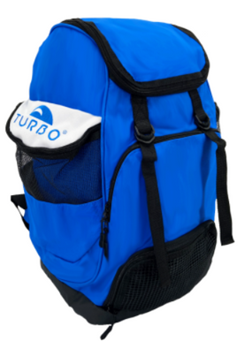
ASSOCIACIÓ NATACIÓ
GRAMENET
MATERIAL
GORROS
MOCHILAS

Slide 26
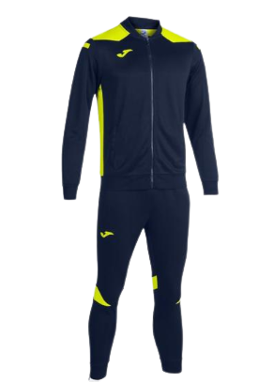
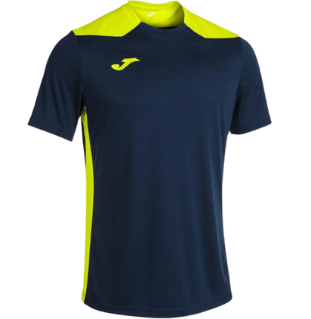
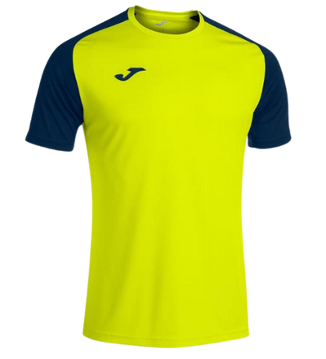
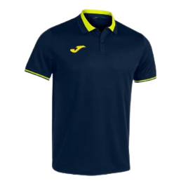
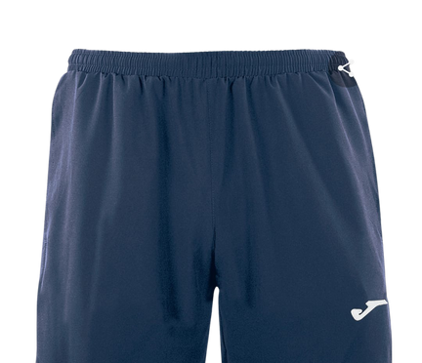
ASSOCIACIÓ NATACIÓ
GRAMENET
MATERIAL
ROPA
TALLAS: 6 AÑOS HASTA LA XXL

Slide 27
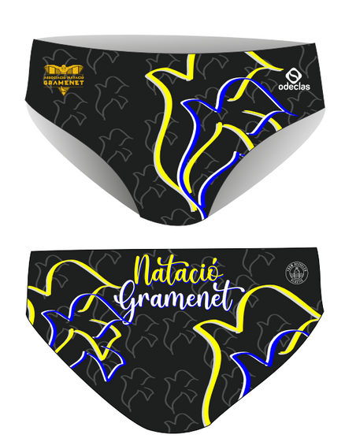
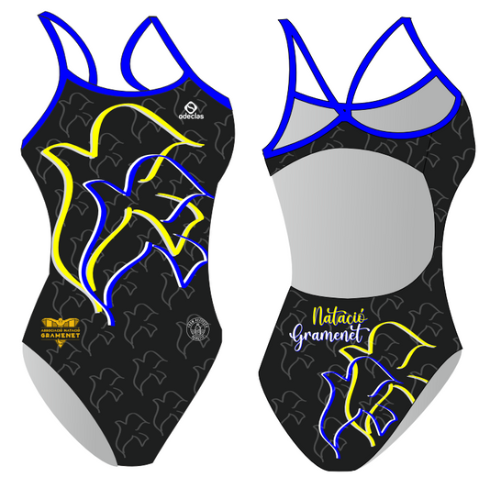
ASSOCIACIÓ NATACIÓ
GRAMENET
BAÑADORES
TALLAS:
CHICA/MUJER
CHICO/HOMBRE
* Se amplían las opciones de modelo

Slide 28
ASSOCIACIÓ NATACIÓ
GRAMENET
EQUIPACIÓN (OBLIGATORIA)
CAMISETA
POLO
BAÑADOR
GORRO

Slide 29
ASSOCIACIÓ NATACIÓ
GRAMENET
EQUIPACIÓN (RECOMENDADA)
CHÁNDAL
MOCHILA
* El chándal se considera como pieza única a pesar de las dos piezas que la conforman

Slide 30
ASSOCIACIÓ NATACIÓ
GRAMENET
PACKS
(POSIBLE PAGO FRACCIONADO 2 MESES)
BÁSICO
AGUA
CHÁNDAL, CAMISETA, POLO
BAÑADOR, GORRO

Slide 31
ASSOCIACIÓ NATACIÓ
GRAMENET
Se recuerda que, junto con las cuotas mensuales de los nadadores, esta es otra de las fuentes principales de autogestión económica que tiene ANG.
Finalmente, nombrar la importancia del reconocimiento como club a través de la equipación obligatoria, en todas aquellas competiciones en las que se participa, al igual que hacen otras entidades deportivas federadas.

Slide 32
ASSOCIACIÓ NATACIÓ
GRAMENET
NUEVAS INCORPORACIONES
Se ha pedido el diseño de un nuevo gorro ROSA para entreno (Team rass©)

Slide 33
ASSOCIACIÓ NATACIÓ
GRAMENET
Para aquellos/as que quieran, tendremos la oportunidad de pedir nominalmente una toalla que puede llevar el nombre impreso de la persona, si así se solicita.
Esta toalla de tamaño grande.
Precio de 20€ *.
*(impressió de nom /cognom no inclosa )

Slide 34
ASSOCIACIÓ NATACIÓ
GRAMENET
4- LOTERIA

Slide 35
ASSOCIACIÓ NATACIÓ
GRAMENET
La lotería es posible encargarla hasta el día 30 NOVIEMBRE.
El precio por décimo es de 25 €

Slide 36
ASSOCIACIÓ NATACIÓ
GRAMENET
5- OTROS

Slide 37
ASSOCIACIÓ NATACIÓ
GRAMENET
NUEVOS EVENTOS/SINÉRGIAS
Se realizará junto a la CIBA, el Ajuntament de Santa Coloma de Gramenet y DUET SPORT una actividad de carácter solidaria el próximo 31 de diciembre de 2022.
Para esta ocasión dispondremos de:
Inscripción + gorro conmemorativo
Publicidad en redes a cargo de DUET SPORTS y el Ajuntament
Pequeño obsequio por parte de la CIBA

Slide 38
ASSOCIACIÓ NATACIÓ
GRAMENET

Slide 39
ASSOCIACIÓ NATACIÓ
GRAMENET
La CIBA realizará una actividad de carácter informativa el próximo 16 de diciembre de 2022.
Hora: 18 h
Dirigido: nadadores/as nacidos a partir del 2010 (se contactará personalmente con las familias)
Lugar:
Ps. de, Passeig de Llorenç Serra, 64, Santa Coloma de Gramenet (Barcelona)
Tema:
Bullyng
Tolerancia/integración de otros colectivos sociales

Slide 40
ASSOCIACIÓ NATACIÓ
GRAMENET
Por otro lado, gracias a la incipiente colaboración, en positivo, con DUET SPORT se ha gestado la posibilidad de completar esta actividad invernal solidaria en las instalaciones con la creación de
ACTIVIDAD: 24 horas
LUGAR: DUET SPORT
FECHA: el próximo septiembre’23, durante el transcurso de las próximas fiestas de la ciudad

Slide 41
ASSOCIACIÓ NATACIÓ
GRAMENET
NORMAS
Es obligatorio cumplir con todas las normas establecidas por el buen funcionamiento del club.
Bajo ningún concepto se tolerará salidas de tono y/o ninguna otra situación discordante, dentro ni fuera de las instalaciones de DUET, en especial, cuando esta comportese de forma implícita la representación de la totalidad del club y a quines la conforman.

Slide 42
ASSOCIACIÓ NATACIÓ
GRAMENET
En caso de recibir amonestaciones reiteradas, se considerará la opción de establecer las medidas disciplinarias correspondientes con la finalidad de evitar futures situaciones que impacten sobre la totalidad de un grupo, el resto de nadadores/as y/o la imagen de la entidad a la que representan.
En casos graves, se considerará motivo de baja directa la falta de cumplimiento de las normas dentro de la entidad. Es prioritario que estas quejas no se transformen en sanciones a la entidad deportiva, y por tanto, manchen, momentánea o definitivamente según el caso, el buen nombre de l’ASSOCIACIÓ NATACIÓ GRAMENET.

Slide 43
ASSOCIACIÓ NATACIÓ
GRAMENET
El uso de canales de comunicación con los entrenadores, tipo WhatsApp, en NINGÚN CASO está creado con el fin de comunicar, desde los entrenadores a las familias, las faltas de asistencia de los niños/as a los entrenamientos similar a “pasar lista” en las escuelas o institutos de nuestra ciudad.
La responsabilidad de asistencia a los entrenamientos así como estar acompañados hasta las instalaciones, o no, es particular de cada familia.
Deben ser los padres/madres/la persona correspondiente quienes en caso de que haya alguna cuestión relacionada con la asistencia lo comuniquen al grupo/entrenador y se garanticen de la presencia del menor en las instalaciones.

Slide 44
ASSOCIACIÓ NATACIÓ
GRAMENET
REVISIONES MÉDICAS
CENTRE D ACCIDENTS LABORALS I REHABILITACIO GRAMENET SL
Passeig de Llorenç Serra, 27, 08922 Santa Coloma de Gramenet, Barcelona https://goo.gl/maps/KCfet8jg7gm2xpnY6
Solicitar cita prèvia
2 tipos de revisión en función de la edad

Slide 45
ASSOCIACIÓ NATACIÓ
GRAMENET
2 tipos de revisión en función de la edad
Menores de 14 años se recomienda la de nivel 1
Valoración antropométrica
Valoración posológica
Valoración ortopédica
Valoración cardiorrespiratoria
Electrocardiograma de reposo
Certificado médico deportivo para 2 años
A partir de 14 años, se recomienda nivel 2
Incluye la de nivel 1
Prueba de esfuerzo maximal en cinta para profundizar en el estudio cardiológico

Slide 46
ASSOCIACIÓ NATACIÓ
GRAMENET
6- RUEGOS Y PREGUNTAS

Slide 47
ASSOCIACIÓ NATACIÓ
GRAMENET
CANALES OFICIALES
Para acabar recordamos los canales a través de los que estamos a disposición de los socios para cualquier duda o aclaración.
625 644 904
associaciogramenet@hotmail.com

Slide 48
GRACIAS
A
TOD@S

